Slide 1
Рисование на тему : Гжельские узоры
Подготовила: педагог дополнительного образования
Мельникова О.П

Slide 2
Программное содержание:
Цель: Научить детей расписывать посуду по мотивам гжельских узоров.
Задачи: Учить детей рисовать узор по мотивам Гжельской керамики, передавая характерные элементы росписи, цвета, от бледно – голубого до тёмно – синего. Учить красиво располагать узор на тарелке .Учить рисовать концом кисти цветок трилистника, ветки, травка, завитки .
Материал: альбомный лист бумаги, акварель, кисти, стаканчик с водой.

Slide 3
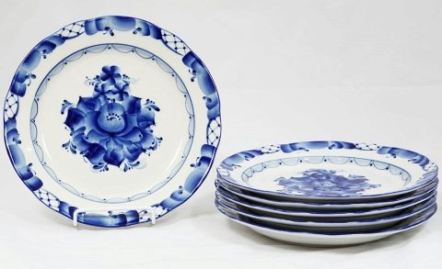
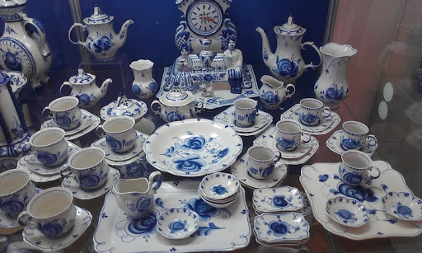
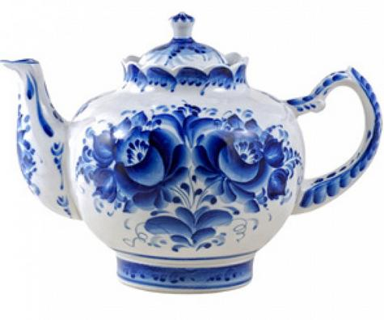
Предлагаю нарисовать тарелочку по мотивам Гжельских узоров.

Slide 4
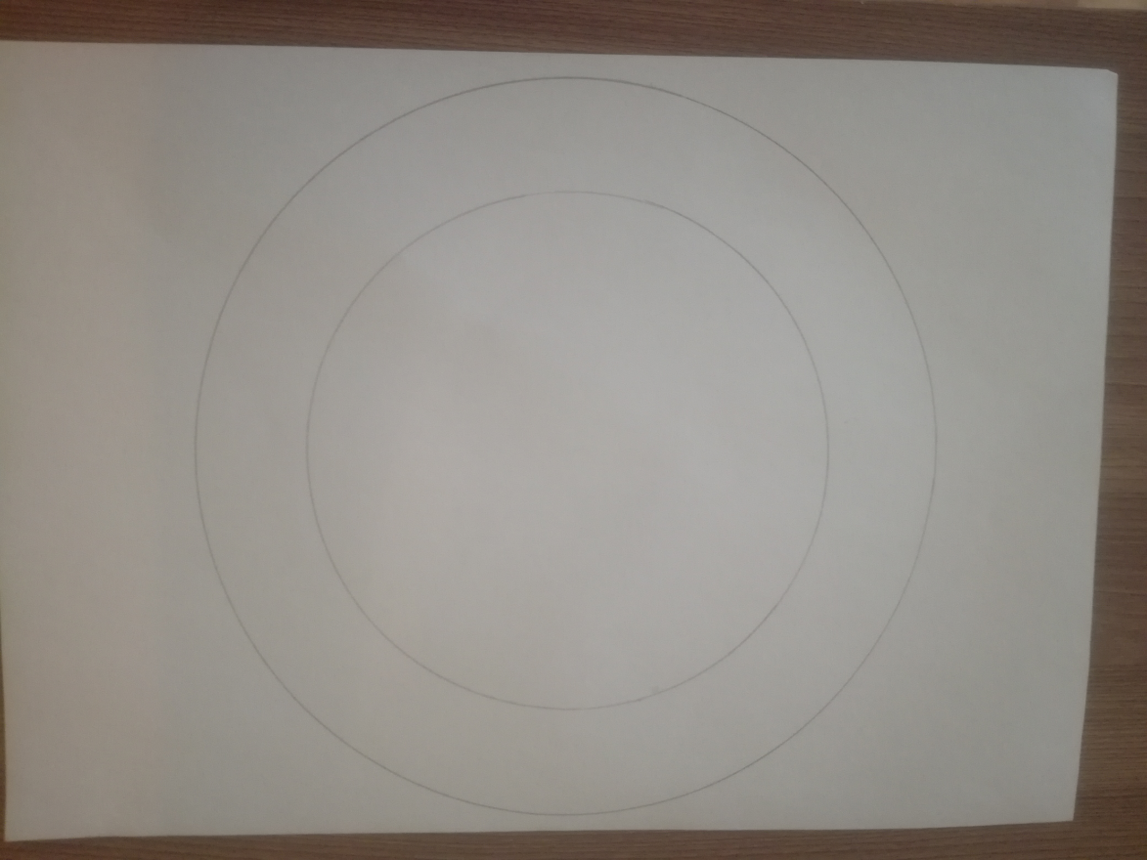
1. Для того чтобы нарисовать ровный круг, можно использовать шаблон.

Slide 5
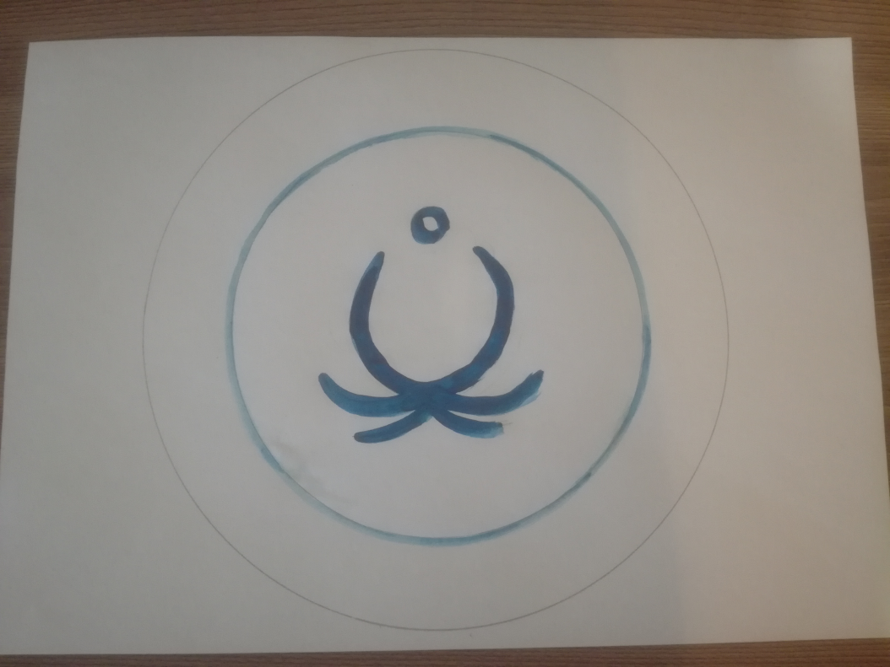
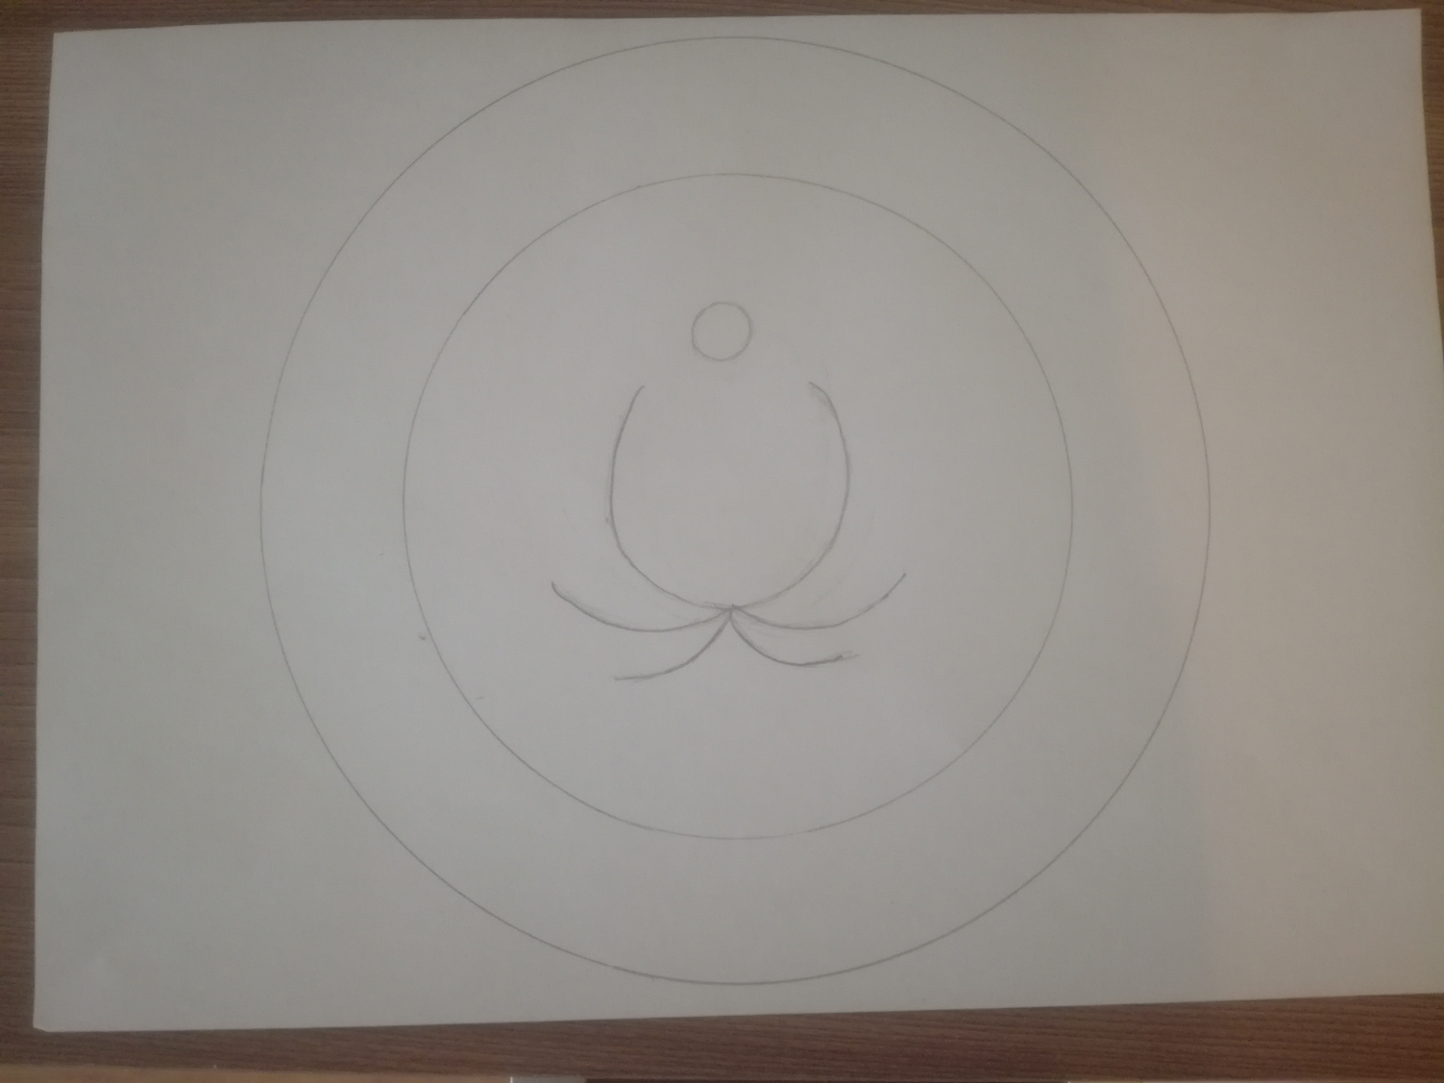
2. В середине рисуем наш цветок, намечаем карандашом линии. Затем с помощью синего цвета обводим по контору

Slide 6
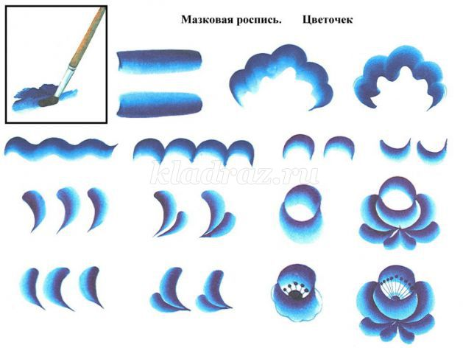
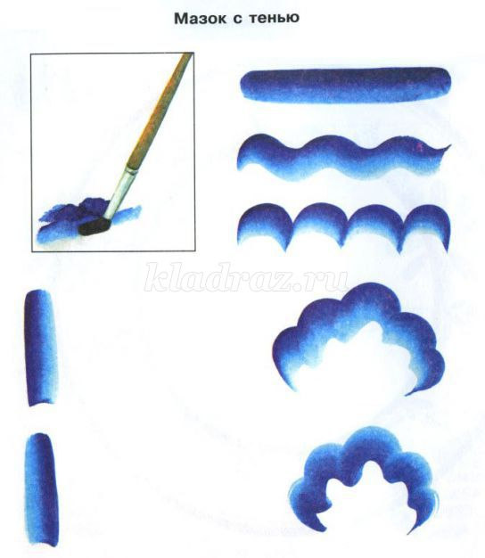

Slide 7
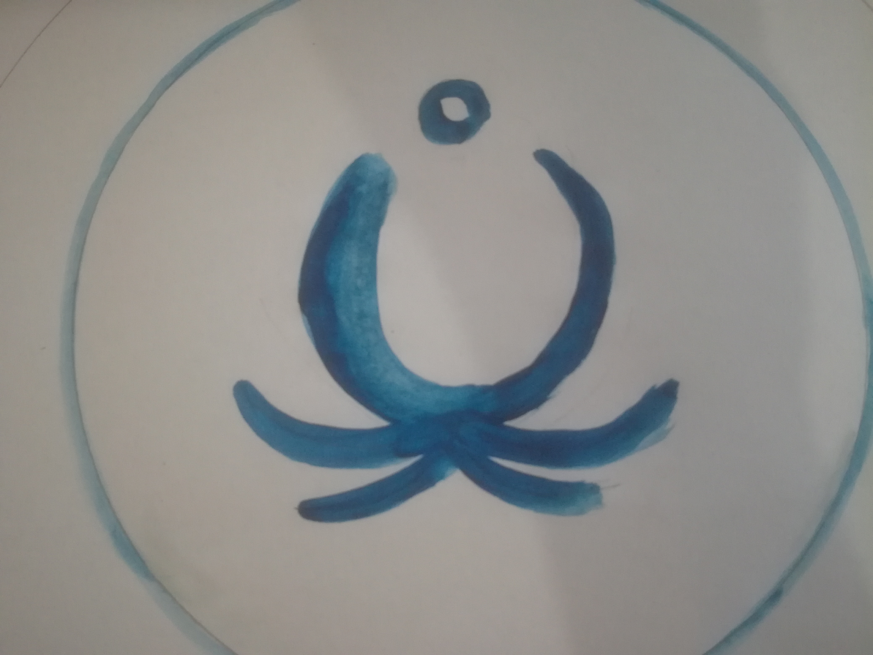
3.С помощью кисти и воды делаем цветок больше. Получается мазок с тенью.

Slide 8
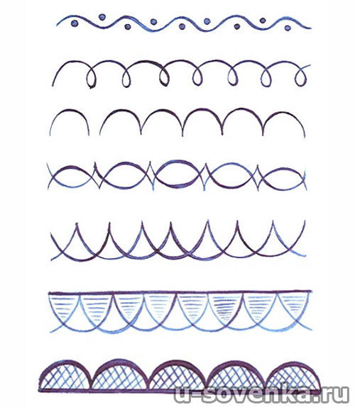
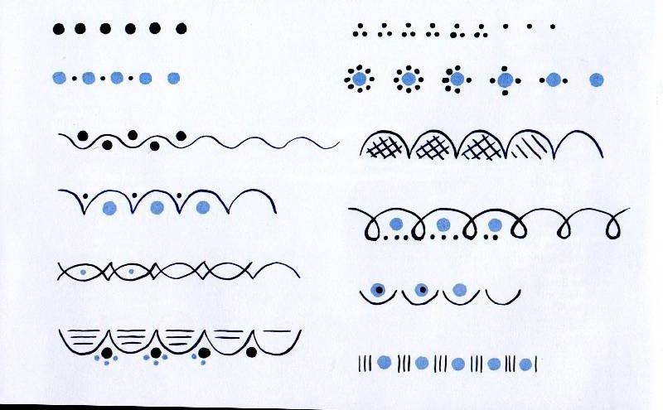
Элементы росписи

Slide 9
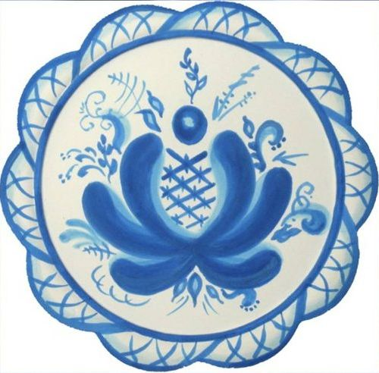
Украшаем нашу тарелочку знакомыми элементами.

